Slide 1

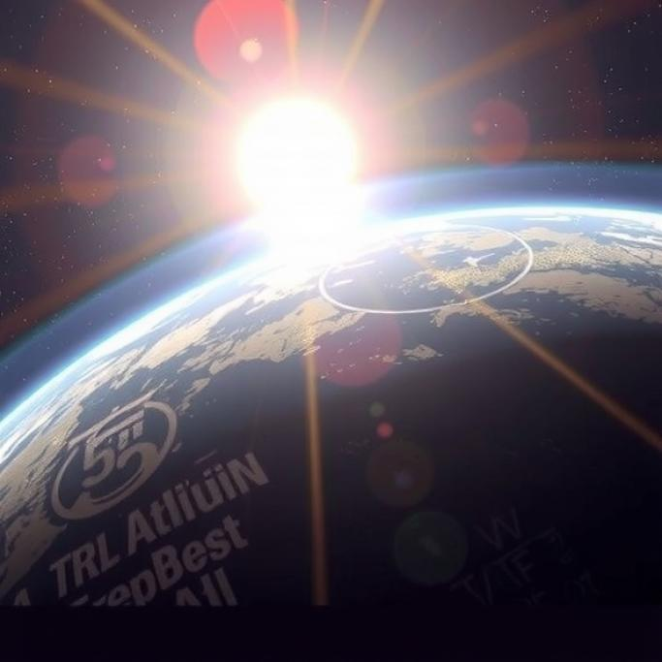
Смена дня и ночи
В презентации мы рассмотрим механизмы, определяющие смену дня и ночи, включая вращение Земли вокруг своей оси и наклон этой оси относительно плоскости эклиптики. Также обсудим, как солнечный свет влияет на разделение времени суток и как это отражается на природных и биологических ритмах. Особое внимание будет уделено воздействию суточных циклов на жизнь растений, животных и человека.

Slide 2

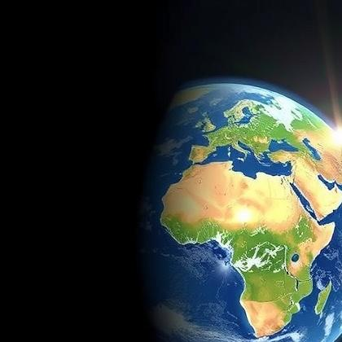
Причины смены
Смена дня и ночи обусловлена вращением Земли вокруг своей оси относительно Солнца.
Это движение приводит к изменению угла падения солнечных лучей на поверхность планеты, что в свою очередь вызывает различия в освещённости и температуре в течение суток.
В результате происходит смена дня и ночи, формирующая суточные ритмы природы и жизни на Земле.

Slide 3

Вращение Земли
Земля вращается вокруг своей оси с запада на восток, совершая полный оборот за 24 часа. Это вращение вызывает смену дня и ночи на планете, так как различные её части поочерёдно оказываются на солнечной стороне и в тени.
Скорость вращения Земли постоянна, что обеспечивает регулярную смену светлого и тёмного времени суток.

Slide 4

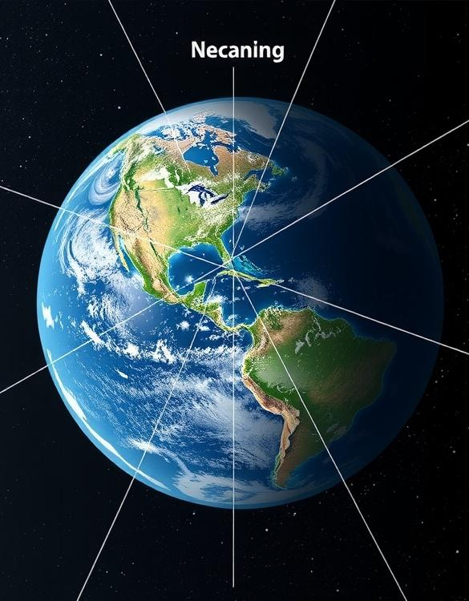
Ось вращения
Ось вращения Земли проходит через её центр и соединяет Северный и Южный полюсы. Она наклонена под углом примерно в 23,5 градуса относительно перпендикуляра к плоскости эклиптики.
Это наклон определяет смену дня и ночи, а также времена года на планете.

Slide 5

Наклон оси
Наклон оси Земли относительно перпендикуляра к плоскости эклиптики составляет примерно 23,5 градуса.
Этот наклон является ключевым фактором, определяющим смену дня и ночи на планете.
Благодаря наклону оси, в разные сезоны одно из полушарий получает больше солнечного света, что приводит к изменению продолжительности дня и ночи.

Slide 6

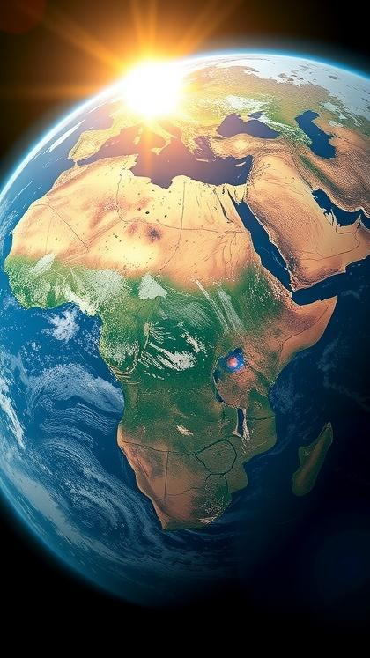
Солнечный свет
Солнечный свет достигает Земли благодаря вращению планеты вокруг своей оси, что вызывает смену дня и ночи.
В течение дня поверхность Земли освещается, нагревается и становится источником тепла для атмосферы.
Ночью, когда определённая часть планеты оказывается в тени, происходит охлаждение поверхности и смена температурного режима.

Slide 7
Дневное время
В дневное время солнечные лучи освещают поверхность Земли, создавая контраст между светом и тенью. Это время суток характеризуется максимальным потоком солнечного света, что влияет на температуру и активность живых организмов.
День способствует повышению температуры, активному росту растений и жизнедеятельности большинства животных.

Slide 8

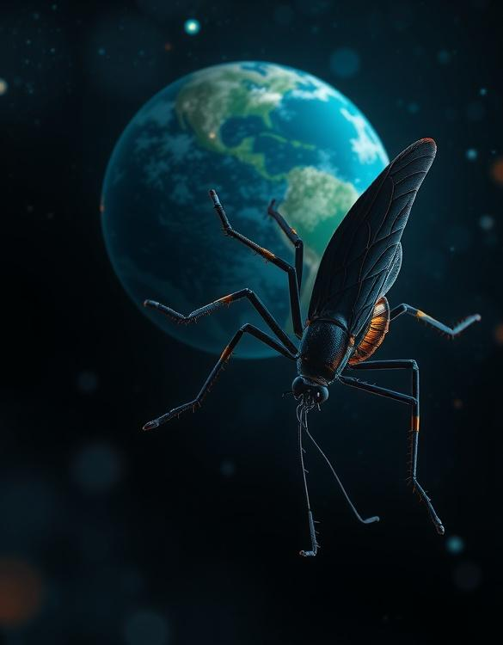
Ночное время
В ночное время Земля повёрнута от Солнца, и на неосвещённой стороне планеты наступает темнота. В этот период активизируются ночные животные и насекомые, адаптировавшиеся к условиям пониженной освещённости.
Это время суток также влияет на поведение и отдых людей, формируя циркадные ритмы и способствуя выработке мелатонина.

Slide 9

Сумерки
В момент наступления сумерек солнечный диск опускается за горизонт, начинается плавный переход от дневного света к ночной темноте. Уменьшение количества солнечного света приводит к изменению цветовой гаммы окружающего мира, создавая неповторимую атмосферу сумерек.
В это время суток природа готовится ко сну, и многие живые организмы подстраиваются под изменение освещённости.

Slide 10

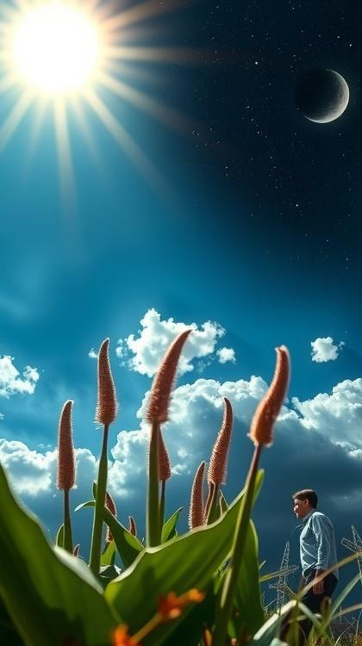
Влияние на жизнь
Смена дня и ночи оказывает значительное влияние на жизнь на Земле, регулируя физиологические процессы живых организмов, включая человека.
Цикличность освещения влияет на циркадные ритмы, которые определяют режим сна и бодрствования, метаболизм и многие другие функции организма. Это также имеет важное значение для сельского хозяйства, где фотопериодизм определяет рост и развитие растений, влияя на урожайность и качество сельскохозяйственных культур.

Slide 11
Цикличность процессов
Смена дня и ночи обусловлена вращением Земли вокруг своей оси, что создаёт регулярный суточный цикл.
Этот процесс повторяется ежедневно, обеспечивая ритмичность природных явлений и жизненных процессов на планете. Постоянство чередования светлого и тёмного времени суток влияет на поведение живых организмов и экосистемы в целом.

Slide 12
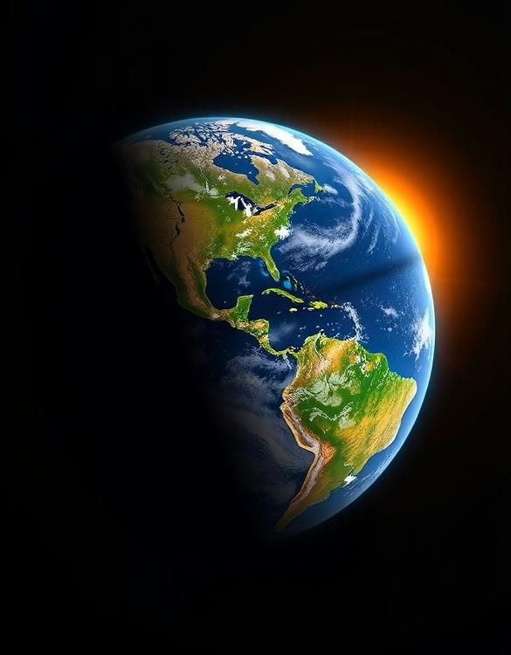
Природные ритмы
Смена дня и ночи — это естественный цикл, обусловленный вращением Земли вокруг своей оси относительно Солнца. Этот процесс создаёт регулярные природные ритмы, влияющие на все живые организмы, включая человека, и определяющие их активность и физиологические процессы в зависимости от времени суток.
Благодаря этому циклу формируется чередование светлого и тёмного времени, что влияет на восприятие окружающего мира и поведение живых существ.

Slide 13

Влияние на растения
Смена дня и ночи оказывает значительное влияние на фотосинтез растений, регулируя доступность света для процесса.
В светлое время суток растения активно поглощают углекислый газ и преобразуют его в энергию, что способствует их росту и развитию.
В ночное время, когда фотосинтез замедляется, растения переключаются на дыхательные процессы, что также влияет на их метаболизм и общее состояние.

Slide 14
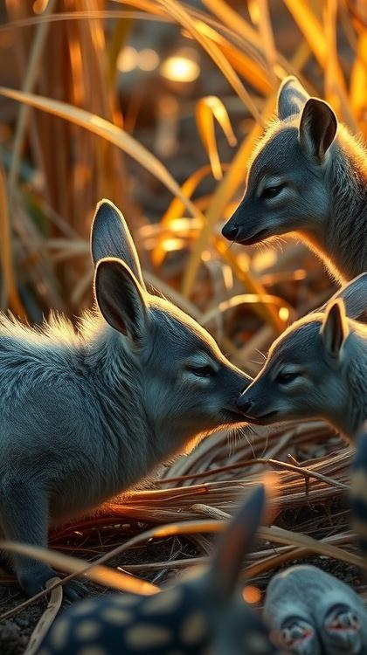
Влияние на животных
Смена дня и ночи оказывает значительное влияние на поведение и физиологические процессы животных, регулируя их циклы активности и сна.
Например, многие виды адаптировались к дневному или ночному образу жизни, что влияет на их социальное взаимодействие и поиск пищи. Это также способствует синхронизации биологических ритмов с изменениями освещённости, что важно для выживания и размножения животных.

Slide 15
Влияние на человека
Смена дня и ночи оказывает значительное влияние на биологические ритмы человека, включая цикл сна и бодрствования.
Регулярное чередование светлого и тёмного времени суток помогает синхронизировать внутренние часы организма с внешними условиями, что способствует поддержанию здоровья и повышению работоспособности.
Нарушение этого ритма, например, при смене часовых поясов, может привести к сбоям в работе организма и снижению качества жизни.

Slide 16

Спасибо за внимание!
Спасибо за внимание. В этой презентации мы рассмотрели основные аспекты смены дня и ночи, включая вращение Земли, наклон оси и их влияние на распределение солнечного света. Мы увидели, как эти процессы влияют на природные ритмы, растения, животных и человека, подчёркивая важность понимания этих явлений для лучшего осознания окружающего мира.

